Slide 1



Slide 2
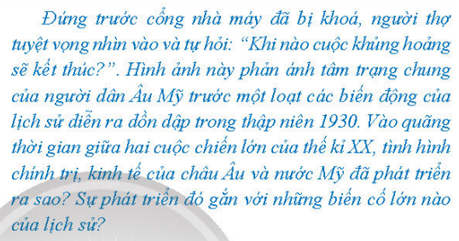


Slide 3
+ Cao trào cách mạng 1918 – 1923
+ Cuộc khủng hoảng kinh tế thế giới 1929 – 1933
+ Sự xuất hiện và lên cầm quyền của chủ nghĩa phát xít ở một số quốc gia.

Slide 4
MỤC TIÊU BÀI HỌC :
- Trình bày được những nét chính về : phong trào cách mạng và sự thành lập Quốc tế cộng sản; đại suy thoái kinh tế 1929-1939; sự hình thành chủ nghĩa phát xít ở châu Âu.
- Nhận biết được tình hình chính trị và sự phát triển kinh tế của nước Mỹ giữa hai cuộc chiến tranh thế giới.

Slide 5
1.Phong trào cách mạng(1918-1923) và sự thành lập Quốc tế Cộng sản (2/3/1919)
NỘI DUNG BÀI HỌC
2.Cuộc đại suy thoái kinh tế ( 1929-1933)
3.Sự hình thành chủ nghĩa phát xít ở châu Âu
4.Nước Mỹ giữa hai cuộc chiến tranh ( 1918-1939)

Slide 6

1.Phong trào cách mạng(1918-1923) và sự thành lập Quốc tế Cộng sản (2/3/1919)
A. Nguyên nhân
+ Ảnh hưởng của Cách mạng tháng Mười Nga.
+ Hậu quả của Chiến tranh thế giới thứ nhất khiến tình hình châu Âu có nhiều thay đổi, như: các nước Anh, Pháp, Đức, ... phải đối mặt với nền kinh tế bị tàn phá, tî lệ thất nghiệp cao, lạm phát tăng vọt, đời sống nhân dân gặp nhiều khó khăn, mâu thuẫn xã hội căng thẳng

Slide 7
1.Phong trào cách mạng(1918-1923) và sự thành lập Quốc tế Cộng sản (2/3/1919)
+ Ảnh hưởng của Cách mạng tháng Mười Nga.
+ Hậu quả của Chiến tranh thế giới thứ nhất khiến tình hình châu Âu có nhiều thay đổi, như: các nước Anh, Pháp, Đức, ... phải đối mặt với nền kinh tế bị tàn phá, tî lệ thất nghiệp cao, lạm phát tăng vọt, đời sống nhân dân gặp nhiều khó khăn, mâu thuẫn xã hội căng thẳng.
+ Phong trào cách mạng nổ ra ở nhiều nước, nhất là ở Đức .
+ Tháng 11-1918, quần chúng nổi dậy buộc hoàng đế Đức thoái vị, kéo theo sự sụp đổ của chế độ quân chủ .

Slide 8
1.Phong trào cách mạng(1918-1923) và sự thành lập Quốc tế Cộng sản (2/3/1919)
+ Tháng 12- 1918, Đảng cộng sản Đức được thành lập ở Đức.
+ Năm 1919, nhằm thống nhất đường lối trong phong trào cộng sản , Lê- nin và một số nhà cách mạng quốc tế đã tổ chức đại hội thành lập Quốc tế cộng sản ở Mát xcơ va.
+ Dưới ảnh hưởng của Quốc tế cộng sản, nhiều đảng cộng sản ra đời tại Pháp,Anh(1920), Italia(1921)

Slide 9

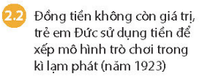

Slide 10
1.Phong trào cách mạng(1918-1923) và sự thành lập Quốc tế Cộng sản (2/3/1919)
- Hệ quả: sự phát triển của phong trào cách mạng 1918 – 1923 đã đặt ra yêu cầu cần phải thành lập một tổ chức quốc tế để lãnh đạo cách mạng thế giới.
Phong trào cách mạng trong thời kì này đã mang đến hệ quả gì?

Slide 11
1.Phong trào cách mạng(1918-1923) và sự thành lập Quốc tế Cộng sản (2/3/1919)
- Hệ quả: sự phát triển của phong trào cách mạng 1918 – 1923 đã đặt ra yêu cầu cần phải thành lập một tổ chức quốc tế để lãnh đạo cách mạng thế giới.
Hãy trình bày ý nghĩa của việc thành lập Quốc tế Cộng sản (1919) đối với phong trào cách mạng trên thế giới
Tháng 3-1919, Đại hội thành lập Quốc tế thứ 3 (Quốc tế Cộng sản) được tổ chức tại Mát-xcơ-va

Slide 12
Tháng Mười Nga
đối mặt
Thất nghiệp
Căng thẳng
Đức
Hung ga ri
1918
Thoái vị
Quân chủ
Đảng cộng sản
Xô Viết
Thống nhất
Quốc tế
Quốc tế cộng sản
Quốc tế cộng sản
Phát triển
Pháp
Anh
I-ta-li-a

Slide 13


Slide 14
2.Cuộc đại suy thoái kinh tế ( 1929-1933)
+ Tháng 10/1929, cuộc đại suy thoái kinh tế bùng nổ ở Mỹ, sau đó lan rộng ra khắp các châu lục. Cuộc khủng hoảng diễn ra trên tất cả các lĩnh vực: tài chính, công nghiệp, nông nghiệp, thương nghiệp…
Hãy nêu các biểu hiện của cuộc khủng hoảng kinh tế những năm 30 của thế kỉ XX. Tại sao có thể xem cuộc khủng hoảng này có phạm vi ảnh hưởng toàn thế giới.
+ Khủng hoảng kéo dài đến những năm 1933 – 1934, trong đó trầm trọng nhất là năm 1932.
+ Trong thời kì đại suy thoái này, hàng chục triệu người thất nghiệp, nhiều nhà máy, nông trại bị phá sản,... Ở Pháp và Đức, nhiều người hoài nghi sự tồn tại của chế độ cộng hoà.
- Có thể xem cuộc khủng hoảng này có phạm vi ảnh hưởng toàn thế giới, vì: cuộc khủng hoảng bùng nổ đầu tiên ở Mĩ sau đó nhanh chóng lan rộng sang châu Âu và các châu lục khác.

Slide 15
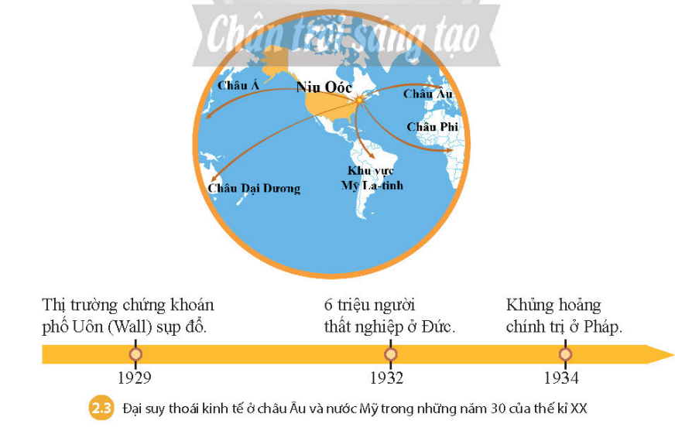
Các tư liệu 2 3, 2.4 thể hiện những khía cạnh nào của cuộc khủng hoảng?

Slide 16
Kinh tế
Chứng khoán
1933 1934
Thất nghiệp
Nông trại
Chế độ cộng hòa

Slide 17
3.Sự hình thành chủ nghĩa phát xít ở châu Âu
- Cuộc đại suy thoái kinh tế những năm 1929-1933 đã tàn phá nặng nề nền kinh tế các nước tư bản ở châu Âu. Một số nước như Anh, Pháp… đã tìm cách thoát ra khỏi khủng hoảng bằng các cải cách kinh tế-xã hội. Trong khi đó, Đức và Italia lại đầy mạnh nỗ lực phát xít hoá bộ máy nhà nước và tăng cường chính sách tái vũ trang phục vụ ý đồ gây chiến tranh, đề “phân chia lại thế giới.
Chủ nghĩa phát xít ở châu Âu đã hình thành như thế nào?
+ Tại Italia, chủ nghĩa phát xít hình thành từ sớm. Năm 1919, B. Mút-xô-li-ni thành lập Đảng Quốc gia phát xít. Năm 1922, hàng chục nghìn đội viên phát xít tiến quân chiếm Rô-ma, gây áp lực buộc nhà vua phải dưa Mút-xô-li-ni lên làm Thủ tướng. Năm 1925, chế độ độc tài phát xít được thiết lập, quyền lực tập trung vào B. Mút-xô-li-ni.

Slide 18
3.Sự hình thành chủ nghĩa phát xít ở châu Âu
+ Tại Italia, chủ nghĩa phát xít hình thành từ sớm. Năm 1919, B. Mút-xô-li-ni thành lập Đảng Quốc gia phát xít. Năm 1922, hàng chục nghìn đội viên phát xít tiến quân chiếm Rô-ma, gây áp lực buộc nhà vua phải dưa Mút-xô-li-ni lên làm Thủ tướng. Năm 1925, chế độ độc tài phát xít được thiết lập, quyền lực tập trung vào B. Mút-xô-li-ni.
+ Tại Đức, tháng 1-1933, A. Hit-le, lãnh tụ của Đảng Quốc xã, được bổ nhiệm làm Thủ tướng. Tháng 8-1934, A. Hit-le trở thành Quốc trưởng, xoá bỏ nền cộng hoà, thiết lập chế độ độc tài, tái vũ trang đất nước, chuẩn bị chiến tranh.
+ Năm 1936, liên minh phát xít Đức – Italia ra đời.

Slide 19
Tư bản
Cải cách
Phát xít hóa
Tái vũ trang
Phân chia thế giới
Các nhóm chiến đấu
Thành lập
Phát xít
Đảng công nhân quốc gia
Thủ tướng
Giải thể
Chống đối
Liên minh phát xít Đức- I-ta-li-a

Slide 20
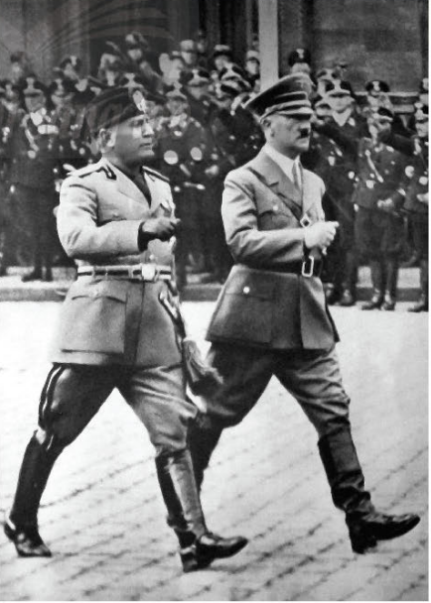


Slide 21
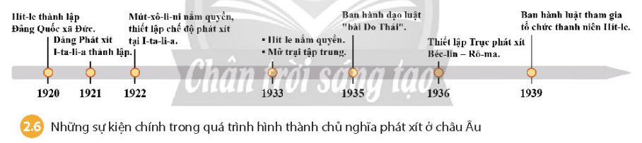

Slide 22
4.Nước Mỹ giữa hai cuộc chiến tranh ( 1918-1939)
Nước Mỹ giữa hai cuộc chiến tranh thế giới chia thành 3 giai đoạn cơ bản .Phát triển xen lẫn suy thoái, thời kì phồn vinh và thời kì khủng hoảng trầm trọng
Hãy trình bày những nét chính về tình hình nước Mỹ trong giai đoạn 1918-1939.
- 1918 – 1924, kinh tế Mỹ phát triển nhanh chóng nhưng xen kẽ với khủng hoảng, suy thoái nhẹ. Trong xã hội, tình trạng bất công xã hội, thất nghiệp, thu nhập thấp và phân biệt chủng tộc đối với người da đen vẫn thường xuyên xảy ra.
- 1924 – 1929, kinh tế Mỹ thực sự bước vào giai đoạn phồn vinh, đưa nước Mỹ trở thành trung tâm công nghiệp, thương mại, tài chính quốc tế; tình hình chính trị - xã hội tương đối ổn định.

Slide 23
4.Nước Mỹ giữa hai cuộc chiến tranh ( 1918-1939)
- 1929 - 1933, Mỹ lâm vào đại suy thoái khiến sản lượng công nghiệp suy giảm nghiêm trọng, hàng nghìn ngân hàng, công ty công nghiệp và thương mại bị phá sản; hàng triệu người bị thất nghiệp, đời sống nhân dân gặp nhiều khó khăn.
- Từ 1932, sau khi lên cầm quyền, Tổng thống P. Ru-dơ-ven đã thực hiện “Chính sách mới” (được gọi là Thoả thuận mới) nhằm giải quyết hậu quả của đại suy thoái.

Slide 24
Phồn vinh
Tăng trưởng cao
69
48
ô tô
Dầu lửa
Thất nghiệp
Phân biệt chủng tộc
Đảng cộng sản
Chính sách mới

Slide 25
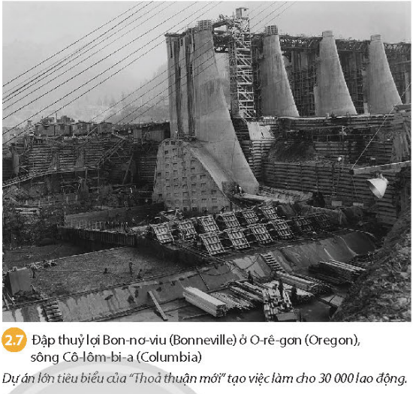

Slide 26

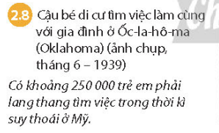
Tình hình chính trị - xã hội của nước Mỹ thể hiện như thế nào qua tư liệu 2.8 ?
Tư liệu 2.8 (Bức hình Cậu bé di cư tìm việc làm cùng với gia đình ở Ốc-la-hô-ma) đã cho thấy đời sống chính trị-xã hội ở Mỹ không ổn định, khi: tác động của đại suy thoái khiến cho hàng triệu người thất nghiệp; đời sống nhân dân gặp nhiều khó khăn.

Slide 27
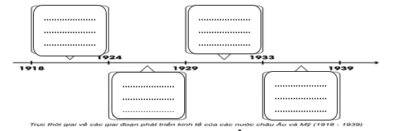
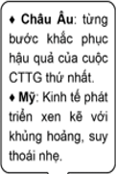
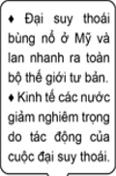
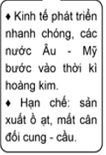
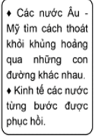
Câu 1: Hãy vẽ trục thời gian thể hiện các giai đoạn phát triển kinh tế của các nước châu Âu và nước Mỹ trong những năm 1918-1939. Nêu đặc điểm của từng giai đoạn.
LUYỆN TẬP

Slide 28
Câu 2. Tại sao từ năm 1936, nền hoà bình châu Âu bị đe doạ?
+ Lực lượng phát xít đã lên cầm quyền ở nhiều quốc gia như: Đức, Italia,…
+ Các nước phát xít đã tăng cường chạy đua vũ trang phục vụ cho ý đồ gây chiến tranh để “phân chia” lại thế giới.

Slide 29
VẬN DỤNG
Hãy nêu tên một chính sách trong “Thoả thuận mới” của Chính phủ Ru-dơ-ven mà theo em vẫn còn được áp dụng phổ biến ở Mỹ cho đến ngày nay.
- Ngày 14/8/1935, Tổng thống Ru-dơ-ve đã kí Đạo luật An sinh xã hội. Đạo luật này là một phần trong chương trình “Kinh tế Mới” (New Deal) của ông. Đạo luật An sinh xã hội có hiệu lực từ năm 1936, là nền tảng cho hệ thống an sinh xã hội của Mỹ hiện nay.

